Slide 1
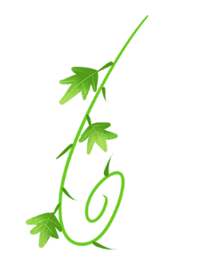
Lớp 3
Thứ ba, ngày 14 tháng 11 năm 2023
Môn : TIẾNG VIỆT
BÀI 4: ƯỚC MƠ MÀU XANH
( Tiết 1)
GV: Phạm Thị Ngọc Hà

Slide 2
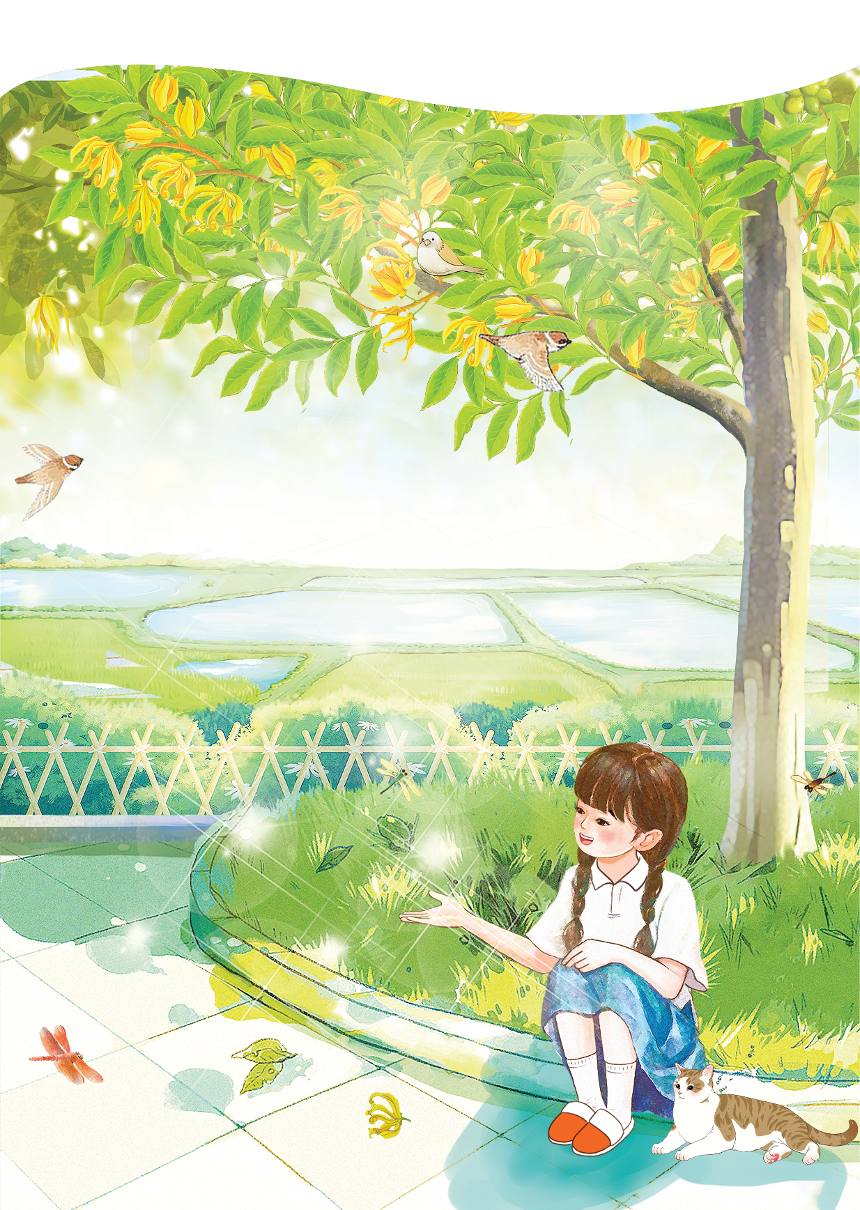
KHỞI ĐỘNG
Nói về khu vườn trong bức tranh của bài đọc.
Gợi ý:
+ Khu vườn có những gì?
+ Màu sắc trong khu vườn như thế nào?
+ Em có cảm nhận gì về khu vườn trong bức tranh?

Slide 3

Khám Phá
&
Luyện Tập
1. Đọc và trả lời câu hỏi:

Slide 4
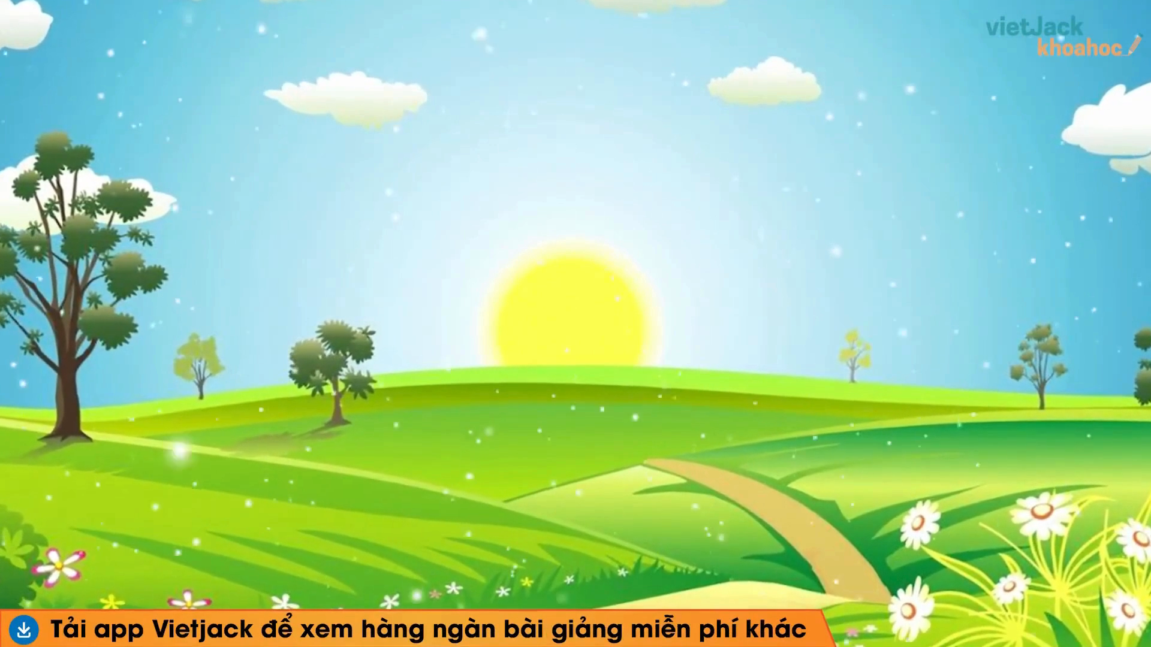
Đọc: Ước mơ màu xanh
开头
Mặt trời gieo những tia nắng chói chang xuống khu vườn. Càng về trưa, không khí càng oi ả. Mấy cây non trở nên lười biếng. Những chú dế chui sâu vào lòng đất mát mẻ, để lại trò chơi trốn tìm còn dang dở trên vạt cỏ non xanh.
Tán hoàng lan xoè rộng như một chiếc dù khổng lồ. Nó đón lấy ánh nắng gắt gỏng ban trưa và giữ lại trên tầng tán rộng. Chỉ những hạt nắng trong trẻo mới được thả xuống mặt đất qua kẽ lá. Một hạt nắng đậu lên đôi mắt xoe tròn của bé gái ngồi dưới gốc cây. Cô bé đưa tay hứng lấy hạt nắng đang rơi. Hạt nắng lọc qua những phiến lá xanh, bỗng trở nên dịu dàng đến lạ!
Đám cây non tròn xoe mắt, ngước nhìn khoảng trời lá xanh tít trên cao. Những chú dế thập thò ở cửa hang, chừng như vừa nghĩ ra trò chơi mới: ú tim cùng nắng.
“Thật tuyệt nếu trở thành một người làm vườn!" Cô bé có đôi mắt đen láy thốt lên. Ước mơ của em xanh ngát.
Hà Thuỷ

Slide 5

Luyện đǌ
Tìm hiểu bài

Slide 6
Đọc: Ước mơ màu xanh
开头
Chia đoạn
1
Mặt trời gieo những tia nắng chói chang xuống khu vườn. Càng về trưa, không khí càng oi ả. Mấy cây non trở nên lười biếng. Những chú dế chui sâu vào lòng đất mát mẻ, để lại trò chơi trốn tìm còn dang dở trên vạt cỏ non xanh.
Tán hoàng lan xoè rộng như một chiếc dù khổng lồ. Nó đón lấy ánh nắng gắt gỏng ban trưa và giữ lại trên tầng tán rộng. Chỉ những hạt nắng trong trẻo mới được thả xuống mặt đất qua kẽ lá. Một hạt nắng đậu lên đôi mắt xoe tròn của bé gái ngồi dưới gốc cây. Cô bé đưa tay hứng lấy hạt nắng đang rơi. Hạt nắng lọc qua những phiến lá xanh, bỗng trở nên dịu dàng đến lạ!
Đám cây non tròn xoe mắt, ngước nhìn khoảng trời lá xanh tít trên cao. Những chú dế thập thò ở cửa hang, chừng như vừa nghĩ ra trò chơi mới: ú tim cùng nắng.
“Thật tuyệt nếu trở thành một người làm vườn!" Cô bé có đôi mắt đen láy thốt lên. Ước mơ của em xanh ngát.
Hà Thuỷ
2
3

Slide 7
Luyện đọc câu dài
Những chú dế chui sâu vào lòng đất mát mẻ, để lại trò chơi trốn tìm còn dang dở trên vạt cỏ non xanh.

Slide 8

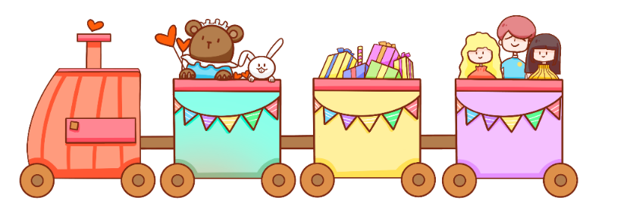
Luyện đọc trước lớp
Luyện đọc nhóm
Tiêu chí đánh giá
1
Đọc đúng
2
Đọc to, rõ
3
Ngắt nghỉ đúng chỗ

Slide 9






Slide 10
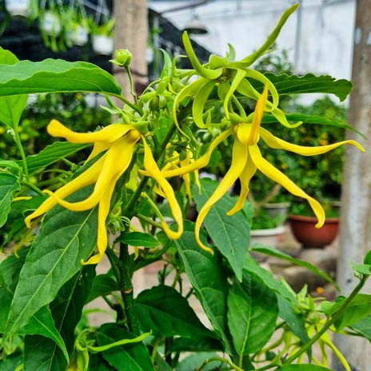
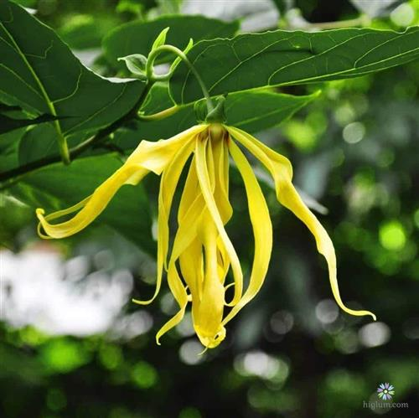
Hoàng lan:
cây thân gỗ, lá dài xanh bóng, hoa màu vàng lục, rất thơm.

Slide 11
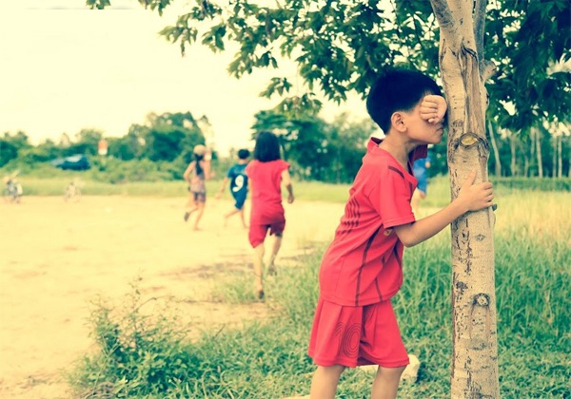

Ú tim:
tên gọi khác của trò chơi trốn tìm.

Slide 12

Chói chang: độ sáng mạnh, làm cho lóa mắt
Oi ả: rất nóng và ẩm, không có gió, gây cảm giác khó chịu
Gắt gỏng: ở mức độ cao, tác động khó chịu đến giác quan con người

Slide 13

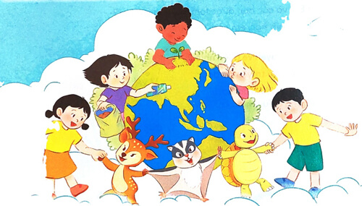

Cùng tìm hiểu
1
Tìm những từ ngữ cho biết trời rất nóng?
chói chang, oi ả, gắt gỏng.

Slide 14
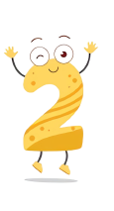
Tán hoàng lan được so sánh với sự vật gì?
Vì sao?
Tán hoàng lan xoè rộng như một chiếc dù khổng lồ.
Tán hoàng lan được so sánh với chiếc dù khổng lồ vì hai sự vật này có hình dạng tương đồng với nhau. Giữa trời nắng, tán cây hoàng lan xòe rộng ra che nắng tạo thành một bóng râm, vì thế nó giống như một chiếc dù khổng lồ đang che nắng.

Slide 15

Cùng tìm hiểu
3
Nhờ đâu những hạt nắng trở nên dịu dàng?
Những hạt nắng trở nên dịu dàng vì hạt nắng lọc qua những phiến lá xanh.

Slide 16
Cùng tìm hiểu
4
Khoảng trời của đám cây non là gì?
Khoảng trời của đám cây non chính là vòm lá xanh của cây hoàng lan.

Slide 17
Làm bài tập trắc nghiệm vô bảng con:
Theo em, vì sao cô bé ước mơ trở thành người làm vườn?
a,vì cô bé yêu thiên nhiên, cô yêu màu xanh của lá cây, yêu sự dịu dàng của từng hạt nắng….
b,vì cô bé được chơi trò chơi ú tim cùng nắng

Slide 18
Luyện đǌ
Tìm hiểu bài

Slide 19
Nội dung bài học
Khu vườn với cây cối xanh mướt đã làm dịu đi cái nắng gay gắt của mùa hè, giúp nắng trở thành người bạn dễ thương của mọi vật và thắp lên ước mơ nghề nghiệp ngát xanh của cô bé.

Slide 20



Slide 21
Đọc: Ước mơ màu xanh
开头
Đám cây non tròn xoe mắt, ngước nhìn khoảng trời lá xanh tít trên cao. Những chú dế thập thò ở cửa hang, chừng như vừa nghĩ ra trò chơi mới: ú tim cùng nắng.
“Thật tuyệt nếu trở thành một người làm vườn!" Cô bé có đôi mắt đen láy thốt lên. Ước mơ của em xanh ngát.

Slide 22
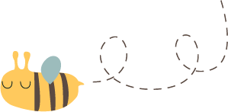


Đọc trước lớp
Tiêu chí đánh giá
1
Đọc đúng
2
Đọc to, rõ
3
Ngắt nghỉ đúng chỗ
4
Giọng đọc và nhấn giọng phù hợp

Slide 23




CHÀO TẠM BIỆT VÀ HẸN GẶP LẠI

